Slide 1
PAKİSTAN GİYİM KÜLTÜRÜ

Slide 2
Bu ülkenin insanları Kendine özgün giyinir. Diğer batılı ülkelerin aksine kıyafetleri ile onları ayırt etmeniz mümkündür. Özellikle kadınlar görünümlerine oldukça fazla özen gösterirler. Renkli ve şık giyimlerini şık, gösterişli takılarla ve mehndi (hint kınası) ile tamamlarlar.

Slide 3
Shalwar Kameez : Pakistan'ın milli kıyafetidir. Hem erkekler Hem de kadınlar tarafından giyilir. Erkeklerin ki biraz daha sade olmasına karşın Bayanların ki daha renkli daha gösterişli ve çeşitlidir. Bu kıyafetin üst kısmı Uzun bir Gömlek ya da tunik, alt kısmı ise bel ve bilekleri dar bacakları bol bir parçadan oluşur. Ülkemizde giyilen şalvarlara benzer. Genç bayanlar çoğunlukla şalvarın dar olanlarını tercih eder. Bayanlar shalwar kameez i uzun şallarıyla tamamlarlar. Kapalı bayanlar şallarını başlarını örtmekte kullanırlar. Genelde ise boyunlarını ve kollarını örterler ve süs amaçlı kullanırlar.

Slide 4
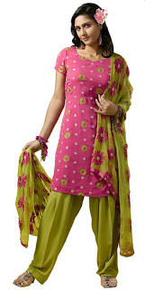
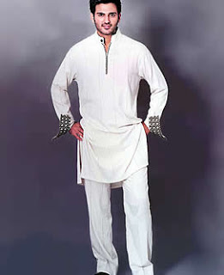

Slide 5
Sherwani : Erkeklerin özel günlerde düğünlerde davetlerde giydiği kıyafettir. Shalwar Kameez e benzer fakat Bu kıyafette Gömlek ya da Tunik yerine ona benzeyen bir parça giyilir. Uzun ceket diye de tabir edebiliriz. Çünkü bunun kumaşı biraz daha kalın biraz daha ağırdır. Ve Sade olan Shalwar Kameez in aksine daha gösterişli ve işlemelidir.

Slide 6
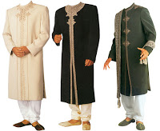

Slide 7
Sari (Saree) : Bayanların özel günlerde düğünlerde davetlerde giydikleri gösterişli kıyafettir. Bu kıyafet bedene oturan bir bluz ve 5 metre ila 9 metre arasında değişen uzunlukta uzun şerit şeklinde bir kumaştan meydana gelir. Bu uzun kumaş vücuda sarılarak kullanılır. Her renk ve işlemeli çeşitlerini bulmak mümkündür.

Slide 8
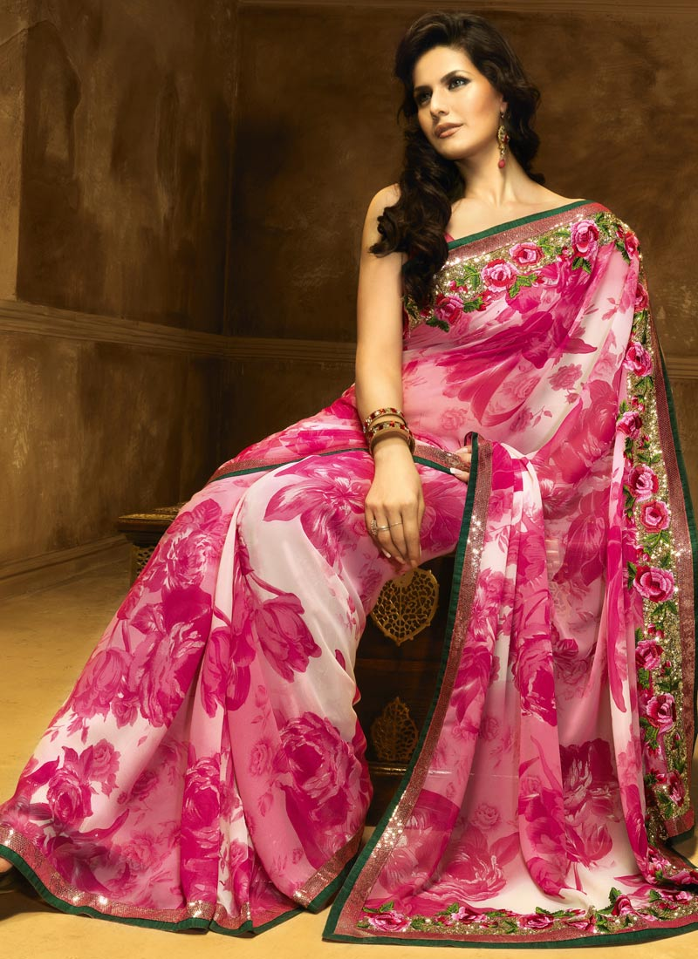

Slide 9
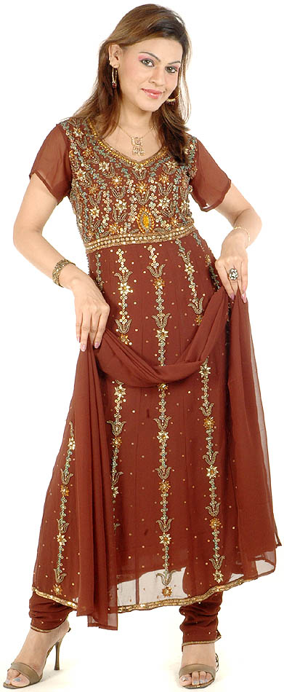
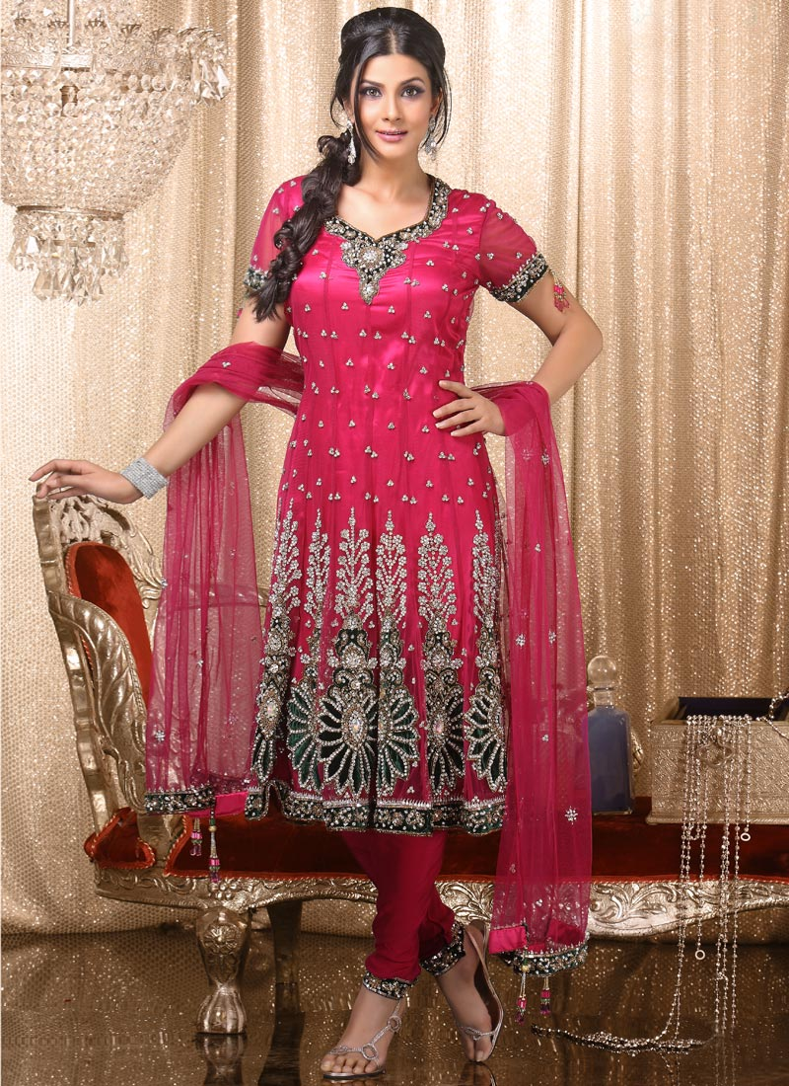
Anarkali : Elbise tarzı bu kıyafeti genç bayanlar düğün ve eğlencelerde giyiyorlar..

Slide 10
Achkan : Bu kıyafet sherwani gibi uzun bir cekete benzer fakat, sherwani den ayıran özelliği daha hafif bir kumaştan olması ve hatlarının belirgin olmamasıdır. Achkan'ın kadınlar için olanları da vardır. Yani hem kadınların hem de erkeklerin giydiği bir kıyafet.

Slide 11
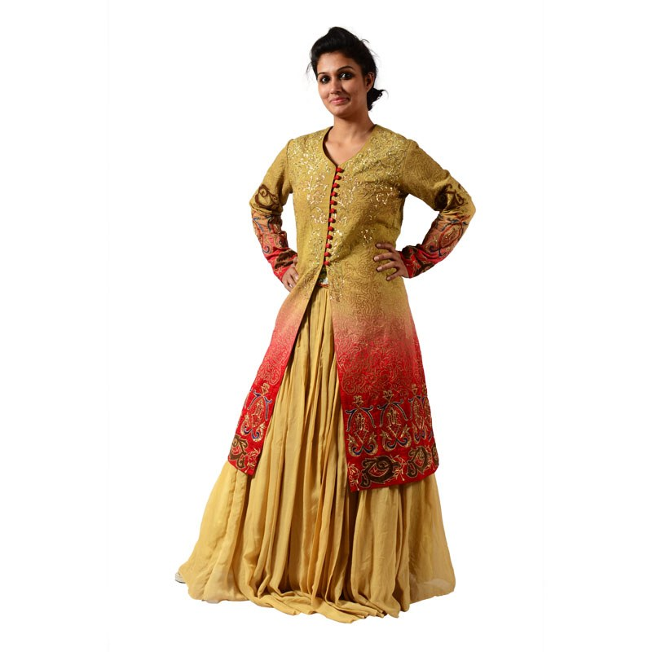
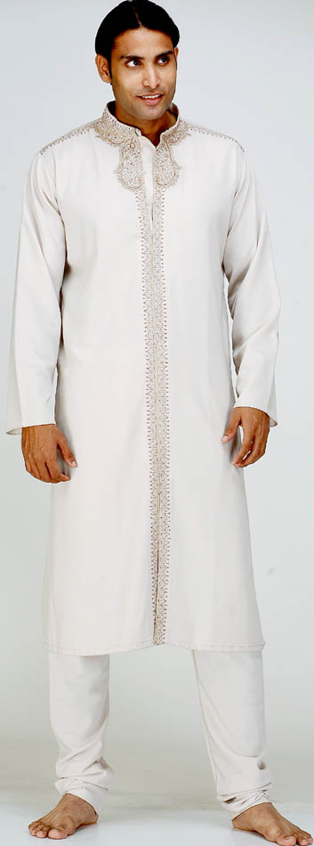

Slide 12
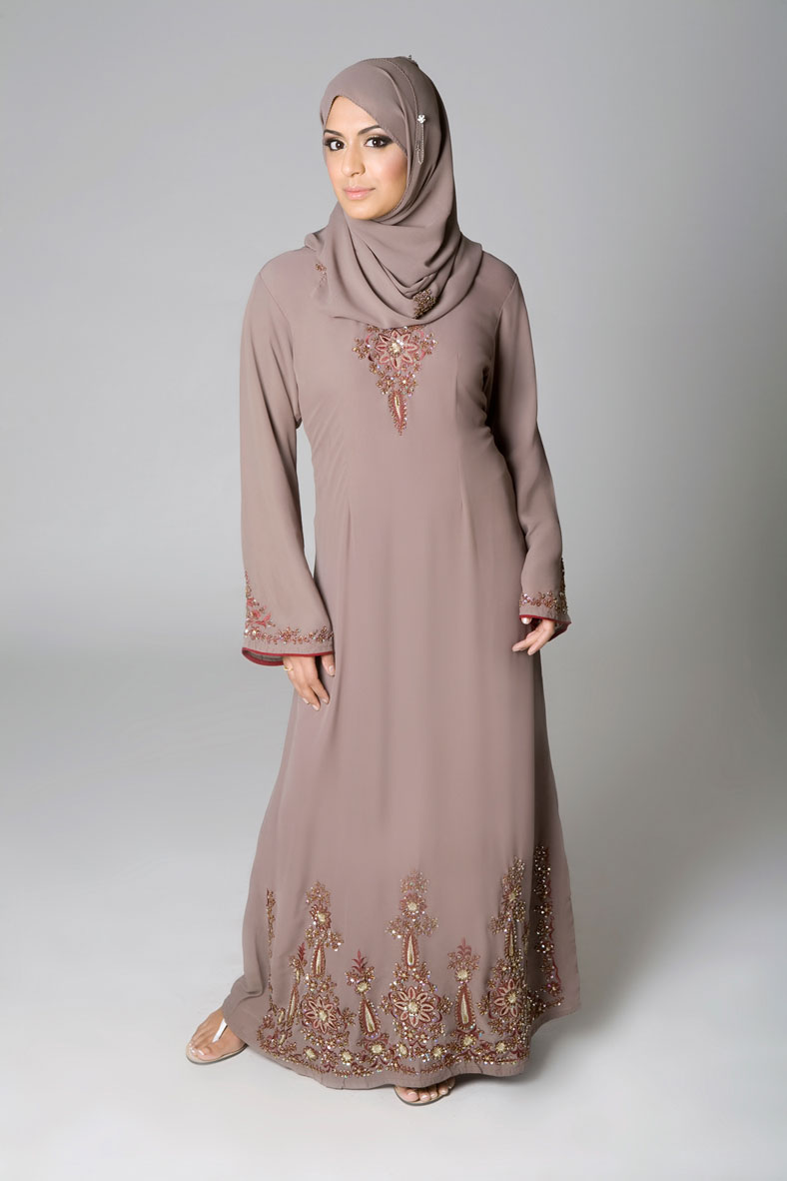
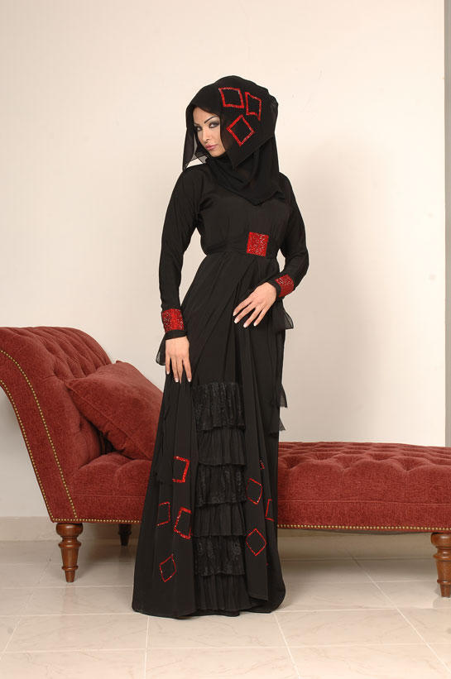
Tesettürlü Bayanlar evin dışında , alışverişe pazara çıktığında, işe giderken vs. abaya giyerler. Abaya baş dahil tüm vücudu örten tesettür giysisidir.

Slide 13
Ve son olarak da gelin ve damatlarımız var sırada damatlıklar sherwani ve türban , Gelinlikler Sari ve Takılar ... Ve Kesinlikle bizdekinden çok farklı. Belli bir renk kısıtlaması yok . Her renk gelinlik bulmanız mümkün. Fakat kına gecesinde durum farklı. Kına gecesinde Etraf sarı (turuncu ya da kırmızı) renk ile süslenir. Ve Gelin sarı , yeşil , mor bir kıyafet giyer....

Slide 14
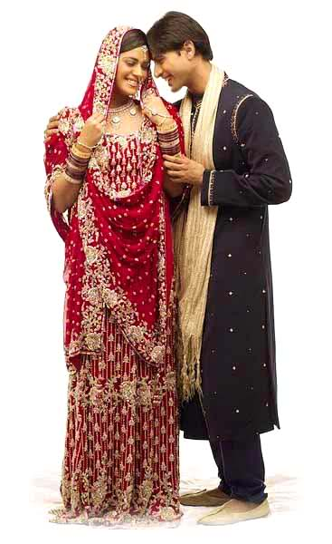
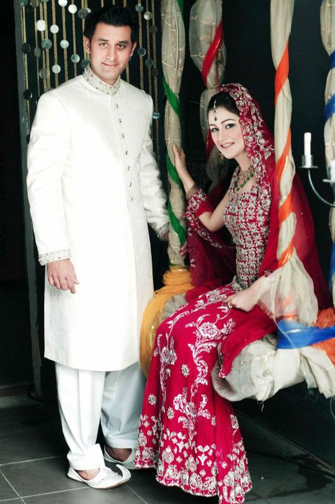

Slide 15
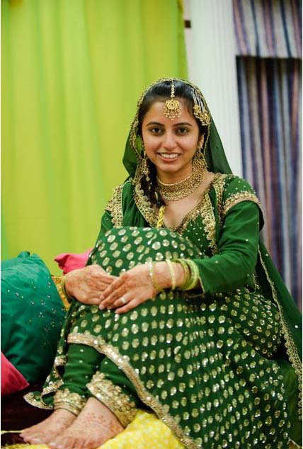
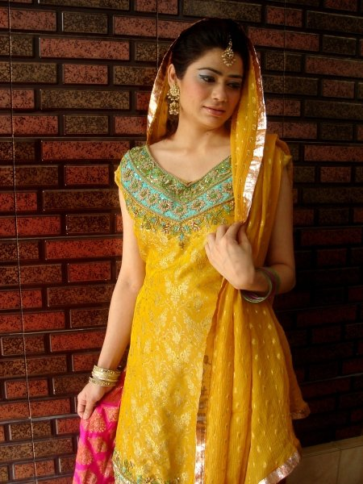
Kına gecesi kıyafetleri

